Slide 4


Разложим функцию
по формуле Тейлора третьего порядка в точке с остатком в форме Пеано.

Slide 6


Slide 8


Slide 10



Slide 12


Slide 17


Slide 20
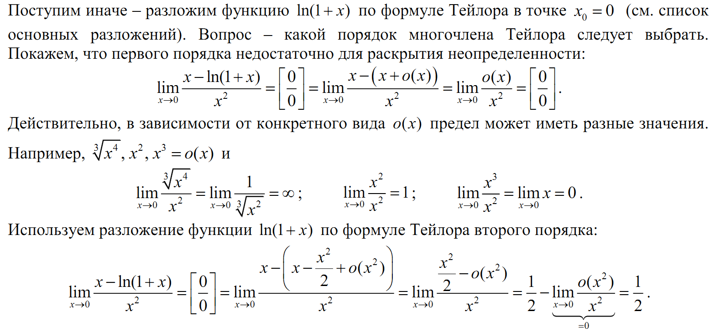

Slide 21

6
6

Slide 22


Slide 23



Slide 24


Slide 25



Slide 26


Slide 27


Slide 38



Slide 40


